Slide 1
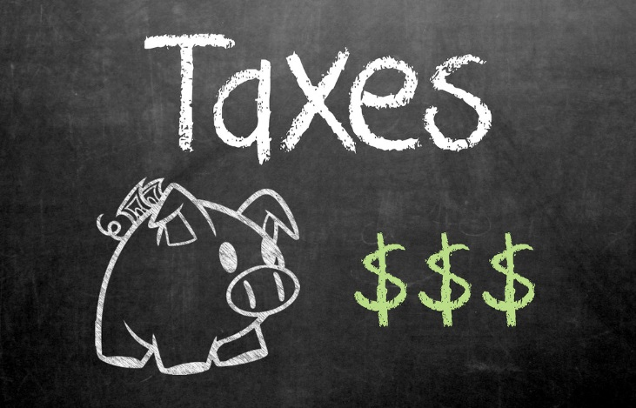
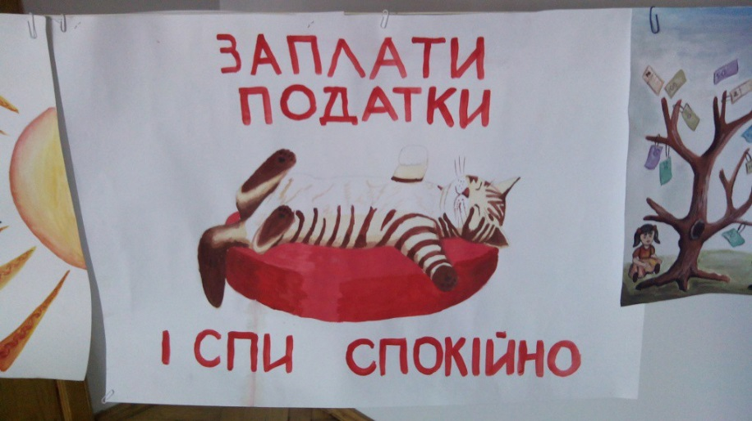
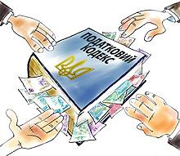
податки

Slide 2
Загальнодержавні податки та збори | Місцеві податки та збори
встановлені ПКУ і є обов'язковими до сплати на усій території України, крім випадків, передбачених ПКУ: | встановлені відповідно до переліку і в межах граничних розмірів ставок, визначених ПКУ, рішеннями сільських, селищних, міських рад та рад об’єднаних територіальних громад, у межах їх повноважень і є обов’язковими до сплати на території відповідних територіальних громад.
податок на прибуток підприємств (ПП); податок на доходи фізичних осіб (ПДФО); податок на додану вартість (ПДВ); акцизний податок; екологічна податок; мито; рентна плата; | податок на майно, в тому числі: податок на нерухоме майно, відмінне від земельної ділянки; транспортний податок, плата за землю. єдиний податок, збір за місця для паркування автотранспорту; туристичний збір.

Slide 3
Дві системи оподаткування
Загальна система
Спрощена система

Slide 4
Загальна система ключові податки: - ПДВ (20%) - Податок на прибуток (18%) - Податки на заробітну плату (ПДФО 18%, ВЗ 1,5%, ЄСВ 22%) - решта податків залежить від специфіки діяльності (акцизний податок; екологічний податок; рентна плата; мито)

Slide 5
Спрощена система групи платників податків
1 група (ФОП)
3 група (ФОП та ЮО)
: обсяг реалізації до 300 тис грн на рік,
без найманих працівників
: обсяг реалізації до 5 млн грн на рік
кількість найманих працівників необмежена
2 група (ФОП)
4 група для сільгоспвиробників
: обсяг реалізації до 1, 5 млн грн на рік
До 10 найманих працівників
75% і більше частка с/г продукції
кількість найманих працівників необмежена

Slide 6
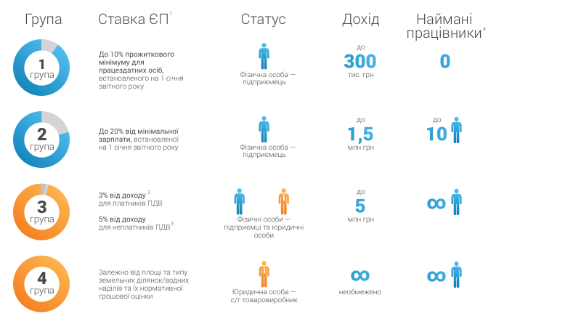
Спрощена система групи платників податків інфографіка

Slide 7
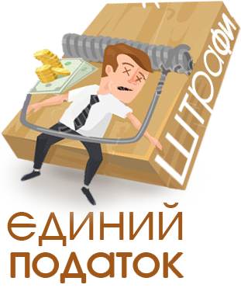
на сс підприємець сплачує лише 2 податки ЄП ЄСВ ( за себе) 22% інше за найманих працівників (ПДФО, ВЗ та ЕСВ)
1 гр – до 10% від прожиткового мін
2 гр -20 % від мін з/п
3 гр – 3% та ПДВ або 5% без ПДВ
4гр – ПКУ ст.293 п.9

Slide 8
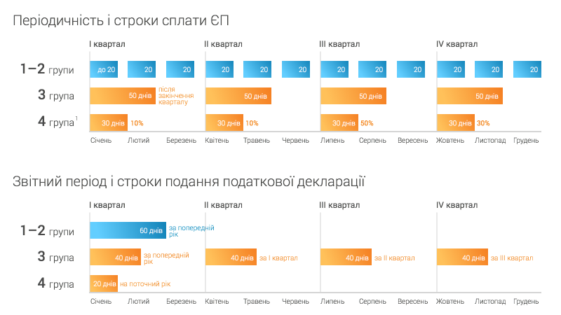

Slide 9
Незалежно від того загальна система чи спрощена система податки на ЗП ЄСВ 22% від нарахованої ЗП (витрати П-ця) ВЗ 1,5% ПДФО 18% від нарахованої ЗП (платить сам працівник, але податковим агентом є роботодавець, він відповідає за належне перерахування податку)

Slide 10
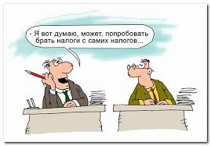
Дякую за увагу!

